Slide 1
Retrieval-Augmented Generation for Knowledge-Intensive NLP Tasks
2022.2.27
李玲

Slide 2
Introduction
预训练语言模型将知识库以参数化的形式存储在网络中，但是这样很难扩展和调整memory
复合模型将参数化记忆和非参数化记忆（基于检索的方法）结合，可以缓解上述问题
REALM和ORQA结合MLM和检索模块，将这种方法应用在开放域的抽取式问答中
本论文提出基于seq2seq结构的检索增强生成模型RAG，验证了其在知识密集型(knowledge-intensive) 任务上的有效性

Slide 3
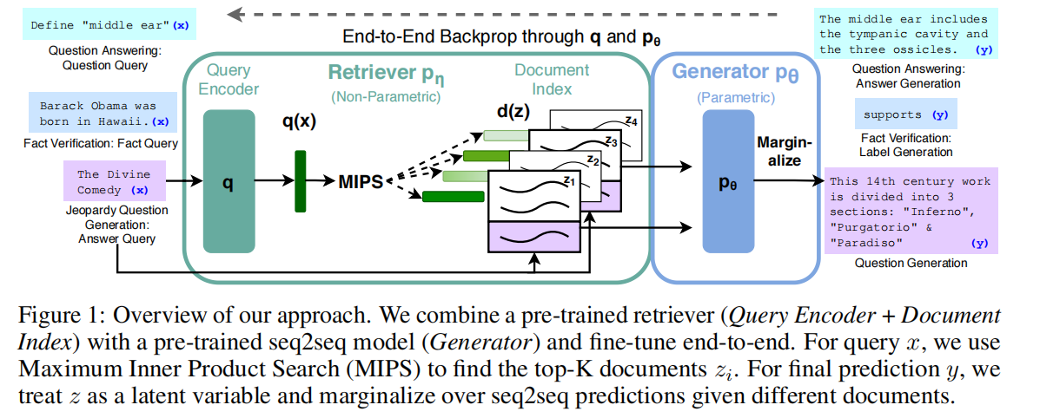
Methods

Slide 4
Methods-Retriever
Retriever: DPR
文档编码器和查询编码器
计算先验概率最高的前K个文档
Notes:
是一个最大内积搜索问题(Maximum Inner Product Search, MIPS)，我们可以使用近似最近邻(ANN) 在亚线性时间复杂度内获取高精度的近似解

Slide 5
Methods-Generator
Generator: BART
BART-Large
Concatenate the input x with the retrieved content z
训练：keep the document encoder (and index) fixed, only fine-tuning the query encoder BERTq and the BART generator.

Slide 6
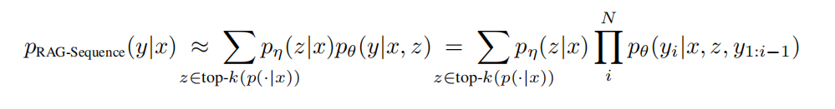
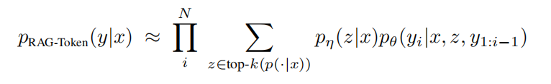
Methods
为了端到端地训练整个复合模型，将检索到的document视为latent variable
RAG-Sequence, 生成器在生成目标句中每个词的时候使用相同的文档作为条件，每个文档相当于一个单独的潜在变量，通过top-k的方式近似边际似然
RAG-Token, 允许生成器在生成目标句中每个词的时候使用不同的文档作为条件，这种方式直观上更灵活，也更接近于标准的解码方式

Slide 7
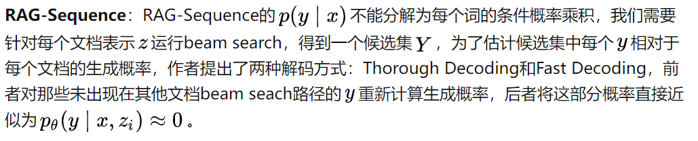
Decoding
RAG-Token和标准的自回归seq2seq的生成方法类似，可以使用beam search寻找最优解
RAG-Sequence

Slide 8
Experiments
实验中，模型使用的外部知识库均为2100万个Wikipedia文档
任务
开放域问答(Open-domain QA)
生成式问答(Abstractive QA)：MSMACRO数据集
开放域问题生成(Open-domain QG)：Jeopardy问题生成，它的问题是关于某个实体精确的事实陈述，而答案是实体本身，比如问题"1986年，墨西哥成为第一个两次举办这项国际体育赛事的国家"的答案是"世界杯"。
事实验证(Fact Verification)：对一个自然语言陈述是否被维基百科支持、驳斥或无法验证进行分类

Slide 9
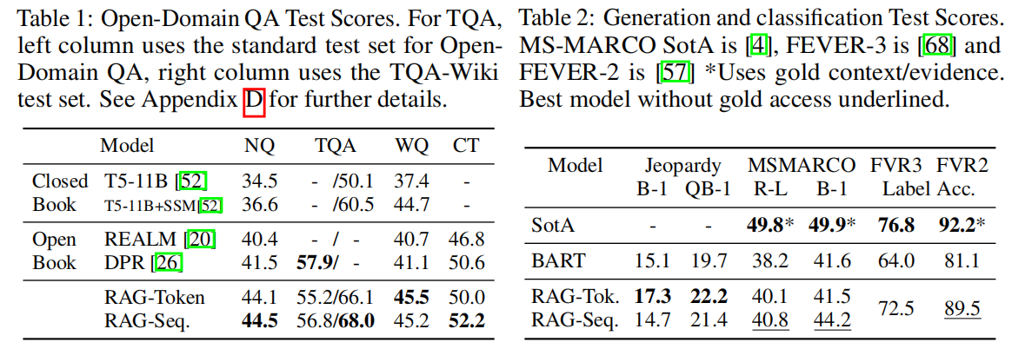
Experiments
1. Open Book范式比Closed Book范式的表现好，引入外部知识库很重要，RAG结合了两者
2. 一些极端情况，检索到的文档不包括正确答案，RAG也能借助参数化知识生成比较合理的答案

Slide 10
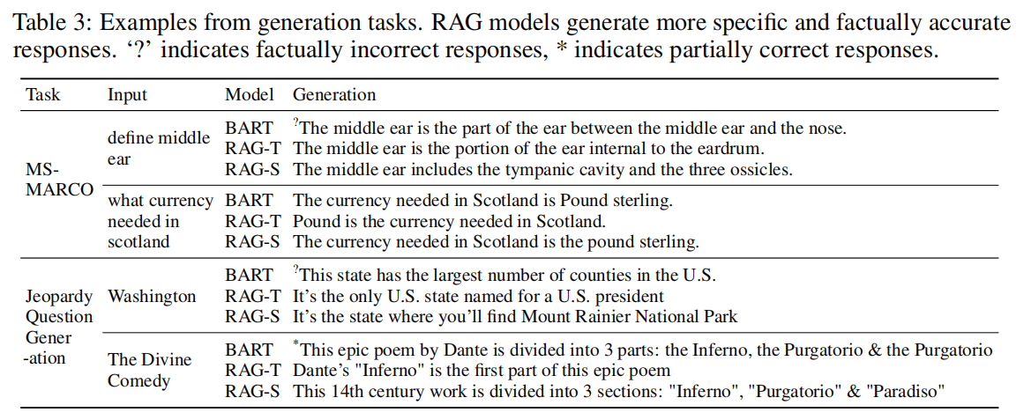
Experiments

Slide 11
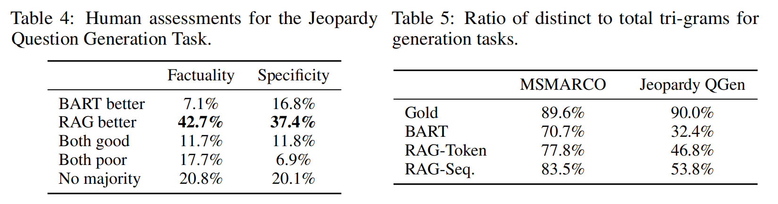
Experiments
RAG生成的问题比BART更符合事实(factual)，也更具体(specific)，更多样化

Slide 12
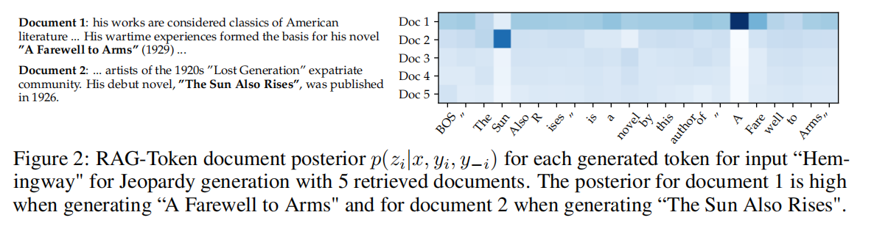
Experiments
在问题生成任务中RAG-Token的表现比RAG-Sequence更好，这实际上得益于前者在生成时可以关注到多个文档，从而生成信息更丰富的问题。
有趣的是，在生成某个实体的第一个词之后，该实体对应的文档的后验概率就回归正常了，这表明生成器依靠参数知识完全有能力补全后续部分，文档信息仅仅起到了提示和引导的作用，因此整个RAG模型主要依靠的还是参数知识，而在生成实体时非参数知识才会起到作用。

Slide 13
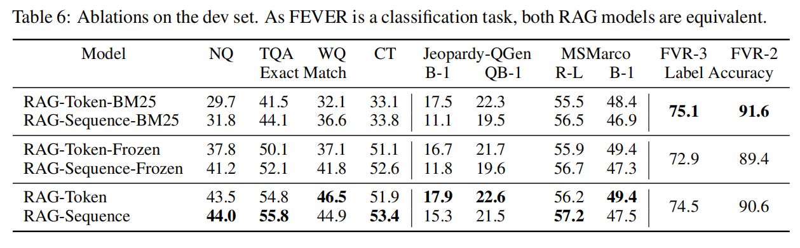
Ablation
文档检索机制的有效性
训练检索器对所有生成任务都是有帮助的
数据集的特征对于模型的选择很重要（事实验证任务主要以实体为中心，可能非常适合基于单词重叠的BM25检索器）

Slide 14
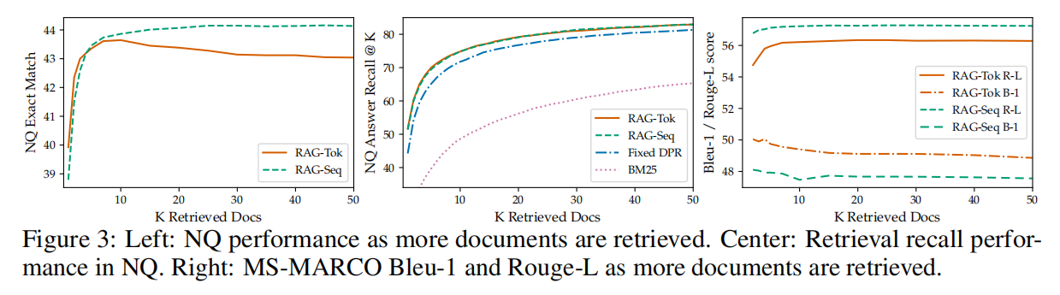
Experiments
K大小的影响：对于RAG-Token来说，K值过大会带来一些负面影响，同时会导致Rouge-L分数提升，但BLEU-1分数降低，而RAG-Sequence就不存在这些问题。

Slide 15
谢谢观看

